Slide 1
Anleitung zur Erstellung einer Präsentation
Bachelor-/Masterseminar im Semester 20xx
Lehrstuhl für BWL und Unternehmensfinanzierung
Prof. Dr. Daniela Lorenz
Von: Vorname Nachname
Matrikelnummer: 1234567

Slide 2
Gliederung
Vorbereitung auf die Präsentation
  Wichtige Fragen
  Publikumsanalyse
  Strukturierung
  Üben und Trainieren
Visualisierung der Präsentation
Präsentationsverhalten
Handout
Quellen
Notes:
„Gliederung, um Übersicht zu vermitteln“
→ Kurz beschreiben mit Überleitungen

Slide 3
1. Vorbereitung auf die Präsentation
Wichtige Fragen
Wer sind die Zuhörer und wie viele erwarten mich?
Was möchte ich erreichen/Zielsetzung?
Wo findet die Präsentation statt?
Wann findet die Präsentation statt?
Wie viel Zeit habe ich?
Welche technischen Möglichkeiten stehen mir zur Verfügung?
Wie vermeide ich unangenehme Überraschungen?
Notes:
Wahrscheinlichkeitsverteilungen:
Beschreibung der Risiken durch Wahrscheinlichkeitsverteilungen
Stochastische Prozesse: Beschreibung von Risiken deren Wert sich im Zeitablauf stetig ändert (evtl später)
Wahrscheinlichkeitsverteilungen können sich auch im Zeitablauf verändern, aber manche Größen befinden sich ständig im Wandel. (= Unterschied)
Zeitreihenanalysen: Schätzung zukünftiger Werte mithilfe von Regressionsmodellen
Extremereignisse (kurze Erklärung + sagen wieso nicht näher darauf eingegangen wird – falls Zeit noch eine Folie dazu machen)
Risikoinventar: Zusammenfassung der gewonnenen Erkenntnisse

Slide 4
1. Vorbereitung auf die Präsentation
Publikumsanalyse
Motivation und Interessen
Anzahl der Zuhörer
Erwartungshaltung
Vorwissen
Bei einer Präsentation ist es wichtig, die Heterogenität der Zuhörerschaft zu bedenken und auf das Vorwissen, die Erwartungen und die Einstellungen dieser einzugehen.

Slide 5
1. Vorbereitung auf die Präsentation
Strukturierung
Fokus auf die Kernaussagen des Themas
Priorisierung und dementsprechende Anordnung der Inhalte
Klare, logische und verständliche Struktur des Vortrags
Roter Faden für alle Zuhörer nachvollziehbar
Grobe Gewichtung des Vortrags:
Einleitung 15% (Motivation, Einordnung in das Themenfeld)
Hauptteil 75% (Themenspezifisch)
Schluss 10% (Fazit, Zusammenfassung, Ausblick)

Slide 6
1. Vorbereitung auf die Präsentation
Übung und Training
Die Vorbereitung auf die Präsentation sollte möglichst realitätsnah erfolgen, damit der Vortragende ein Gespür für die Gewichtung, Dauer und Struktur des eigenen Vortrag entwickelt.
Empfehlungen für ein gutes Training:
Vortrag vor Publikum (Freunde, Verwandte usw.)
Mit sinnvollen Überleitungen
Mithilfe vorbereiteter Medien und Folien
Freies Vortragen
Handzettel oder Karteikarten nur als Gedankenstütze
Planung des Zeitbedarf und Beachtung des Zeitrahmens
Notes:
Wahrscheinlichkeitsverteilungen:
Beschreibung der Risiken durch Wahrscheinlichkeitsverteilungen
Stochastische Prozesse: Beschreibung von Risiken deren Wert sich im Zeitablauf stetig ändert (evtl später)
Wahrscheinlichkeitsverteilungen können sich auch im Zeitablauf verändern, aber manche Größen befinden sich ständig im Wandel. (= Unterschied)
Zeitreihenanalysen: Schätzung zukünftiger Werte mithilfe von Regressionsmodellen
Extremereignisse (kurze Erklärung + sagen wieso nicht näher darauf eingegangen wird – falls Zeit noch eine Folie dazu machen)
Risikoinventar: Zusammenfassung der gewonnenen Erkenntnisse

Slide 7
Gliederung
Vorbereitung auf die Präsentation
Visualisierung der Präsentation
  Grundlagen
  Textgestaltung
  Farbgestaltung
  Graphiken
  Quellenangabe
Präsentationsverhalten
Handout
Quellen

Slide 8
2. Visualisierung der Präsentation
Grundlagen
Je einfacher die Darstellung, desto besser!
Verwendung von Kernaussagen und Stichpunkten
Maximal 7 Gliederungspunkte pro Folie
Jede Folie sollte eine eigene Aussage haben.
Vermeidung überflüssiger Informationen

Slide 9
2. Visualisierung der Präsentation
Textgestaltung
Verwendung gut leserlicher Schriftarten wie: Arial, Times New Roman oder Calibri
Nutzung einer geeigneten Schriftgröße (Empfehlung: 18 oder größer)
Fette und kursive Hervorhebungen sind erlaubt, Unterstreichungen sind dagegen zu vermeiden.
DAS EXPERIMENTIEREN mit allen Möglichkeiten ist beim Verfassen eines Stichpunktes meist verwirrend und daher ungeeignet.
GROßBUCHSTABEN SIND SCHWER ZU LESEN.

Slide 10
2. Visualisierung der Präsentation
Farbgestaltung
Der Einsatz von Farben kann dazu dienen,
Medieninhalte zu strukturieren,
die Informationsaufnahme zu erleichtern und
Monotonie und Eintönigkeit zu vermeiden.
Der Einsatz von zu vielen Farben kann jedoch zu einer Überforderung beim Zuhörer führen und wirkt oft verwirrend und unprofessionell.

Slide 11
2. Visualisierung der Präsentation
Farbgestaltung
Empfehlungen für den Einsatz von Farben:
  Wahl einer gängigen Farbkombination
  Verwendung von max. 3-4 Farben pro Folie
  Vermeidung von Farbkombinationen, die von Menschen mit Farbschwächen schlecht unterschieden werden können
  Feste Gestaltungsprinzipien/Einheitlichkeit
  Berücksichtigung eines Mindestkontrasts

Slide 12
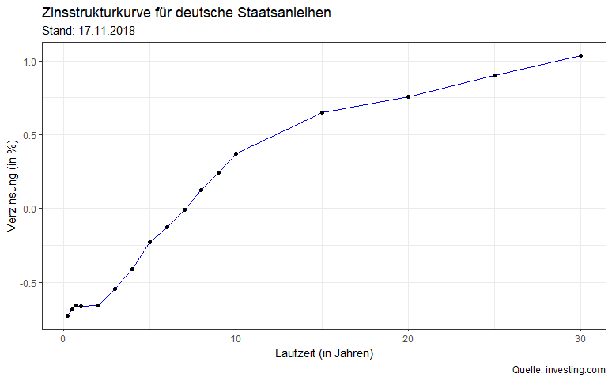

2. Visualisierung der Präsentation
Graphiken
Bei wissenschaftlichen Präsentationen sollte der Vortragende auf die Relevanz und Angemessenheit seiner Graphiken achten:
Do´s:
Dont´s:
Quelle: www.investing.com
Quelle: https://www.pinterest.de/gavin2984/hang-in-there/

Slide 13
2. Visualisierung der Präsentation
Quellenangabe
Bei jeder Verwendung von fremden Gedanken das Zitat und den Autor sowie die Quelle nennen.
Die Quellenangaben müssen überprüfbar und leicht nachvollziehbar sein.
Alle Quellenangaben sollten einheitlich sein.
Ein Zitat darf nicht aus dem Zusammenhang gerissen werden und muss seinen vom Autor gegebenen Sinn behalten.
Quelle: Benz (2016) - Das 1 × 1 der Präsentation S. 41

Slide 14
Gliederung
Vorbereitung auf die Präsentation
Visualisierung der Präsentation
Präsentationsverhalten
  Körpersprache
  Sprache und Stimme
Handout
Quellen

Slide 15
3. Präsentationsverhalten
Körpersprache
Körpersprache lässt sich beispielsweise vor dem Spiegel oder mithilfe einer Selbstaufzeichnung trainieren.
Mimik (= Gebärden- und Mienenspiel des Gesichts)
Versuchen Sie offen und freundlich zu wirken. Das kann über Unsicherheit und Nervosität hinwegtäuschen.
Schauen Sie alle Teilnehmer an; suchen Sie Blickkontakt. Das demonstriert Selbstsicherheit.
Körperhaltung
Fester Stand
Hände nicht in der Hosentasche!

Slide 16
3. Präsentationsverhalten
Körpersprache
Gestik (= Bewegungen unserer Arme und Hände und Finger)
Zu schwache Gestik lässt den Vortragenden schnell langweilig, hölzern oder desinteressiert wirken.
Zu starke Gestik wirkt oft theatralisch und aufgesetzt.
Der Einsatz der Hände stellt eine Möglichkeit dar, das Gesagte zu visualisieren
Habitus (= Gesamtheit ihrer Erscheinung als Person)
Auftreten dem Anlass entsprechend
Empfehlung: Business Casual

Slide 17
3. Präsentationsverhalten
Sprache und Stimme
Sprache und Stimme
Verständliche Aussprache
Angemessene Lautstärke
Freie Rede
Deutliche Aussprache
Möglichst dialektfreier Vortrag

Slide 18
Gliederung
Vorbereitung auf die Präsentation
Visualisierung der Präsentation
Präsentationsverhalten
Handout
Quellen

Slide 19
4. Handout
Ein Handout ist kein Muss, es kann allerdings eine sinnvolle Ergänzung darstellen und hilft den Zuhörern, dem Gesagten zu folgen. Bei der Erstellung eines Handouts sollten einige Dinge beachtet werden:
Qualität geht vor Quantität
Inhaltliche Übereinstimmung mit Vortrag
Reihenfolge = Gedankenfolge während des Vortrags

Slide 20
Gliederung
Vorbereitung auf die Präsentation
Visualisierung der Präsentation
Präsentationsverhalten
Handout
Quellen

Slide 21
Quellen:
Renz (2016). Das 1x1 der Präsentation. 2. Auflage. Springer Gabler.
Grass, Ant, Chamberlain, Rörig (2008). Schritt für Schritt zur erfolgreichen Präsentation. Springer Verlag.
Flume, Schmettkamp (2015). Präsentieren. Haufe-Lexware GmbH & Co. KG.
Erklärung:
Nicht alle Quellen, die für die Bearbeitung der Seminar- oder Abschlussarbeit relevant sind, fließen auch in die Präsentation ein. Alle für die Präsentation relevanten Quellen müssen jedoch am Ende kenntlich gemacht werden.
29

